Slide 1

1조
김민선, 김진아, 김현준, 박미현, 유정, 정수영

Slide 2
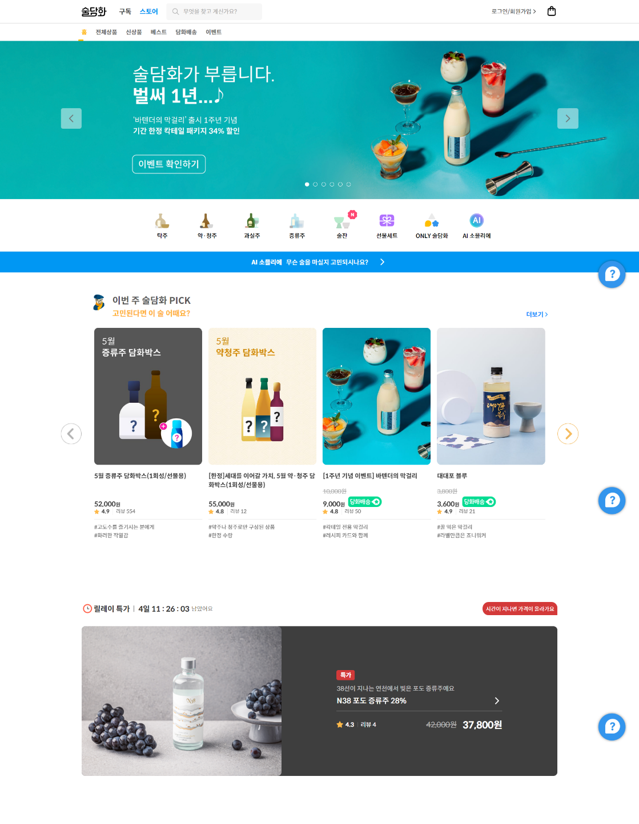
주제 및 참고 사이트

Slide 3
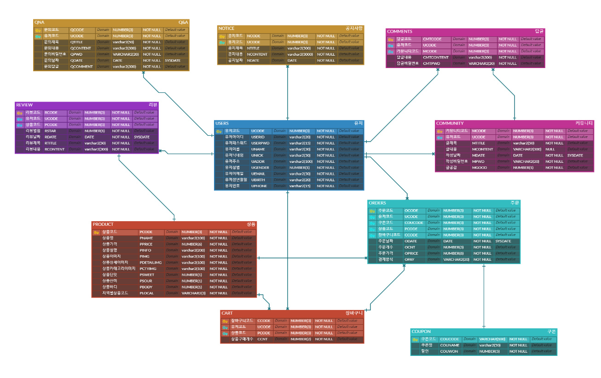
ERD

Slide 4
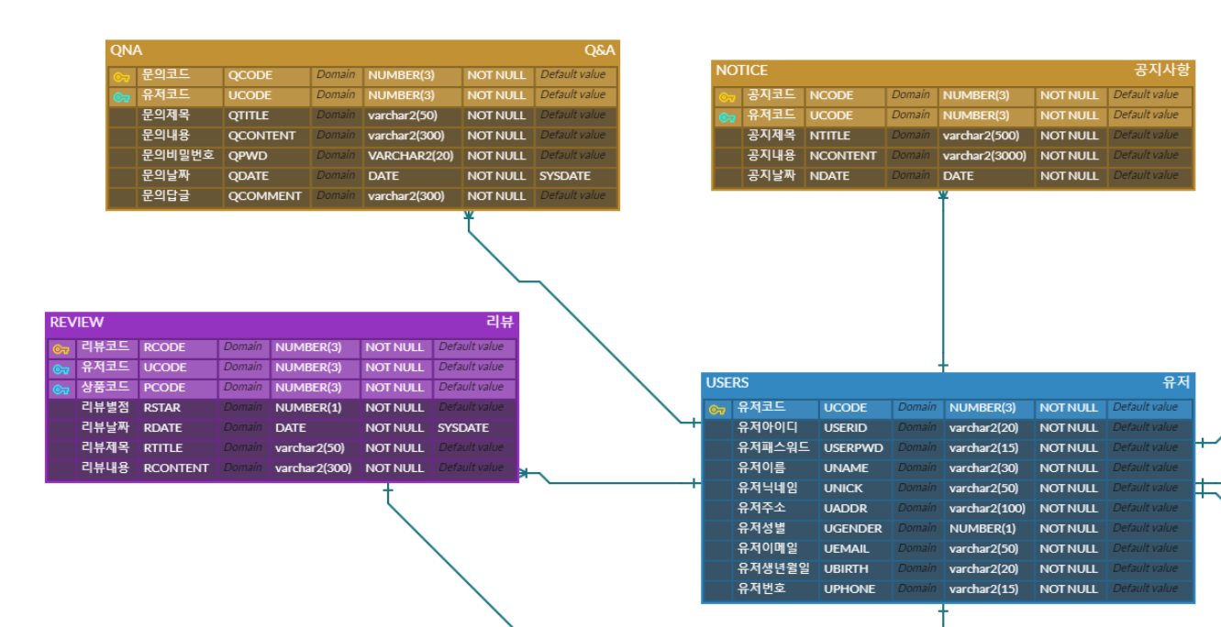
ERD

Slide 5
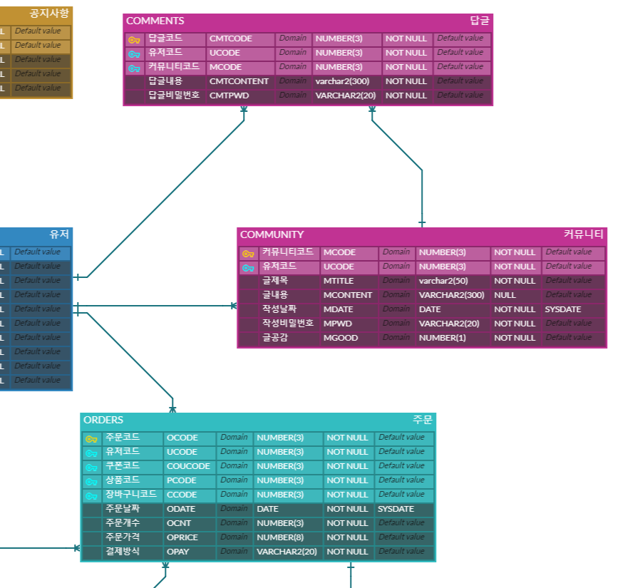
ERD

Slide 6
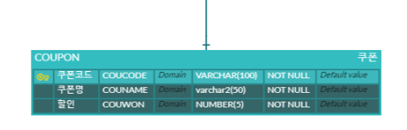
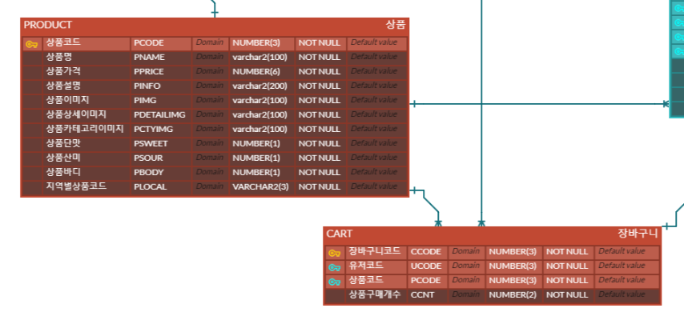
ERD

Slide 7
유스케이스
관리 시스템
상품 검색
주문 완료
상품 주문
판매자
주소입력
구글폼
입점 신청
고객(회원)
비회원 구매 불가
회원 관리
무통장
입금 결제
파트너사
상품 결제
카드
결제

Slide 8
역할분담
김민선
김진아
김현준
Q&A
장바구니
카테고리 (지역별)
검색
마이페이지
카테고리 (종류별)
관리자 페이지
박미현
유정
정수영
로그인/회원가입
공지사항
주문/결제
리뷰
주문/결제
커뮤니티
메인 페이지
상세 페이지
이벤트

Slide 9
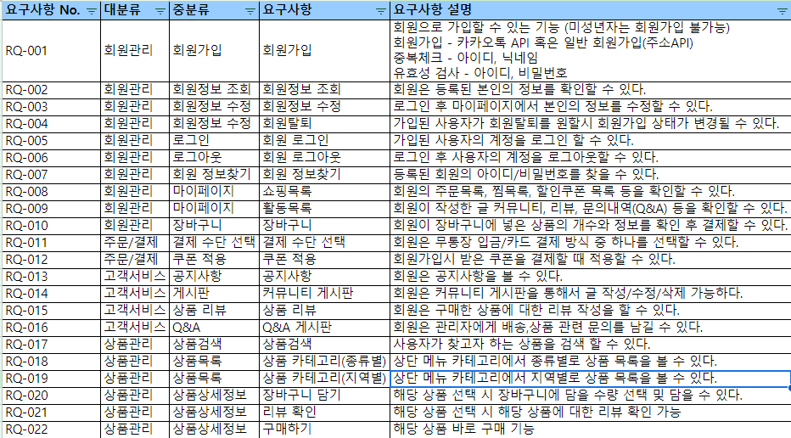
요구사항분석서 > 회원관리, 주문/결제 고객서비스, 상품관리

Slide 10
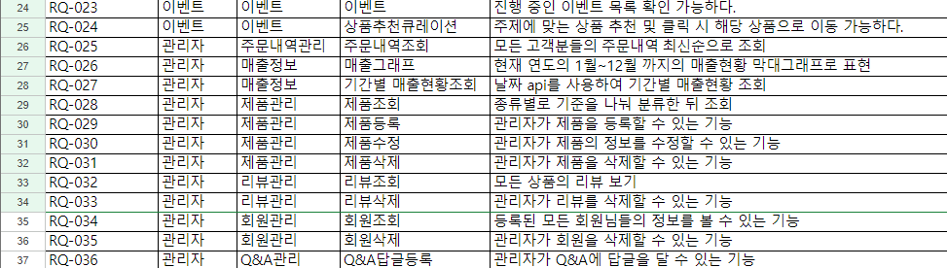
요구사항분석서 > 이벤트, 관리자

Slide 11
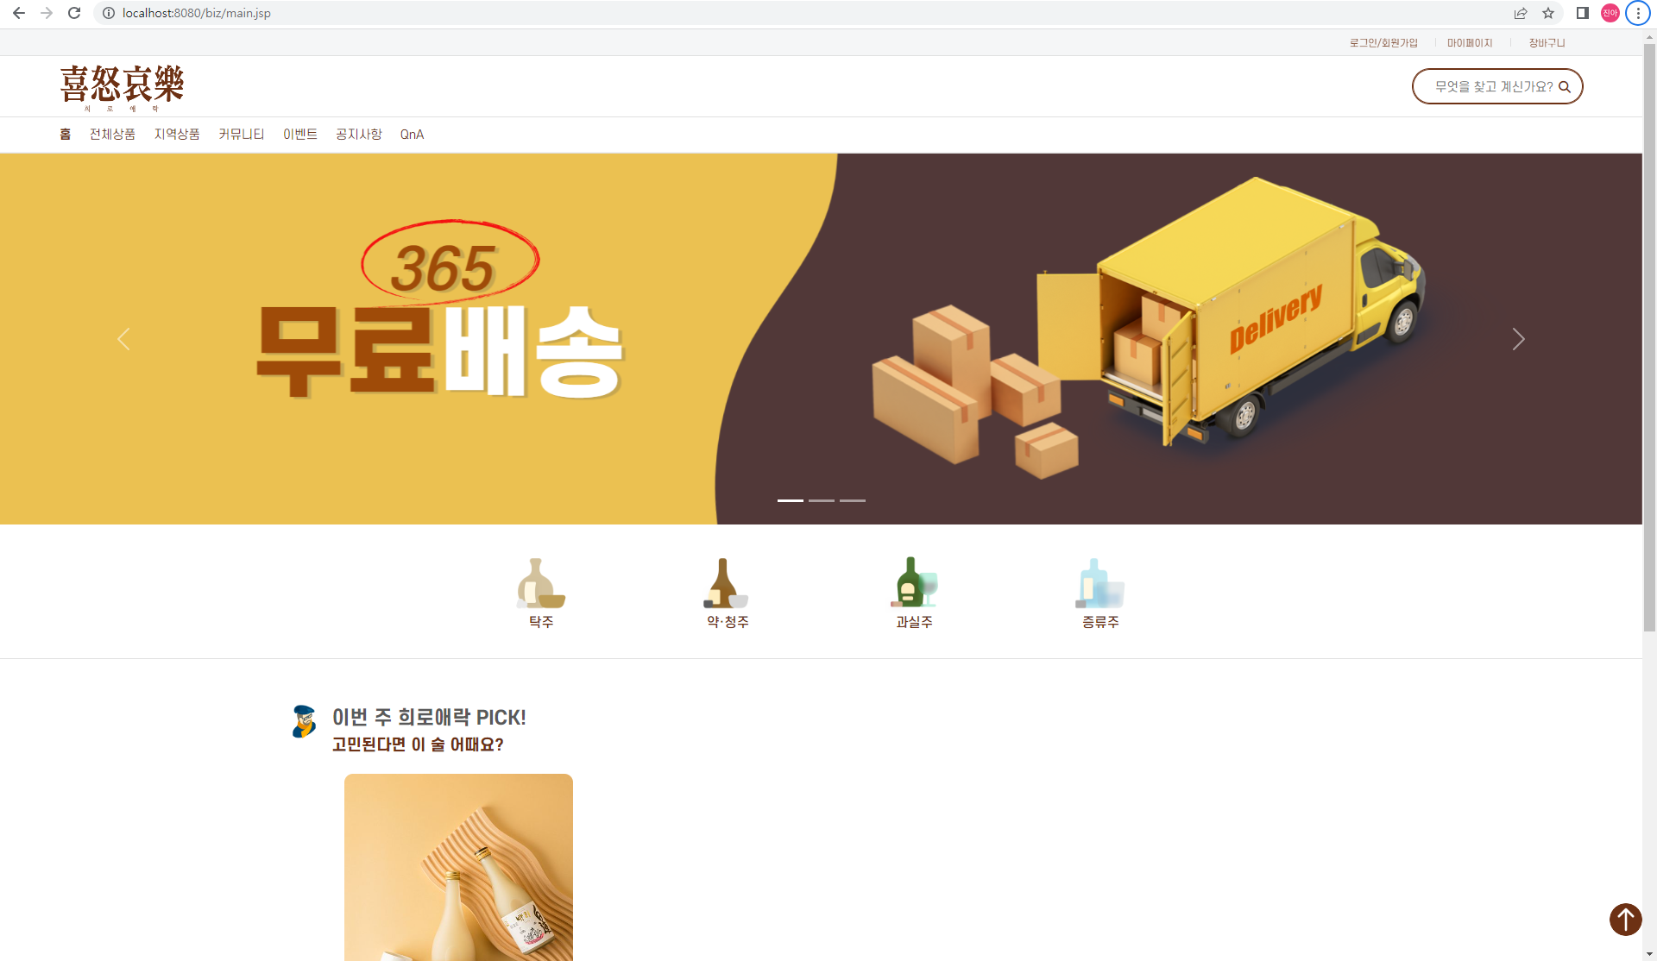
UI > 메인

